Slide 1
编辑框
 | 控制类 CEdit | 数值类 CString
设置内容
读取内容
m_Edit. SetWindowTextA
("OK");
m_Edit="OK";
UpdateData(FALSE);
CString str1;
m_Edit.GetWindowTextA(str);
UpdateData(TRUE);
字符串

Slide 2
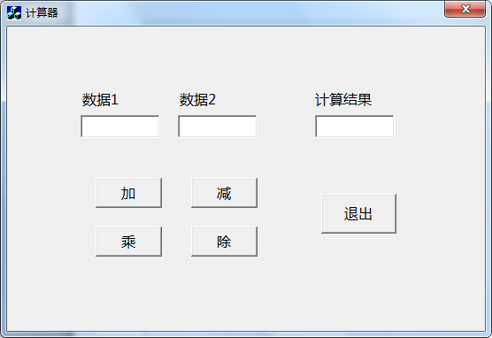

Slide 3
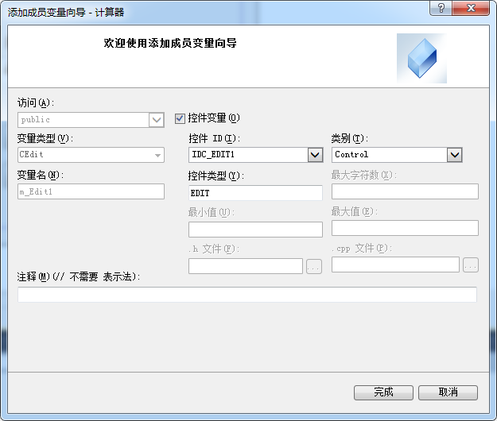
控制类变量

Slide 4
编写代码
void CMyDlg::OnPluButton()
{
CString str1,str2,str3;
m_Edit1.GetWindowText(str1);
m_Edit2.GetWindowText(str2);
double num1,num2,num3;
num1=atof(str1);
num2=atof(str2);
num3=num1+num2;
str3.Format("%f",num3);
m_Edit3.SetWindowText(str3);
}

Slide 5
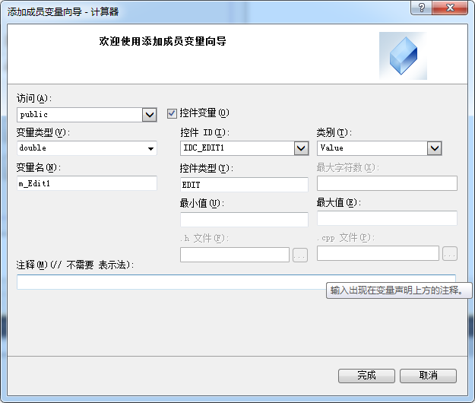
数值类变量

Slide 6
编写代码
void CMyDlg::OnPluButton()
{
UpdateData(TRUE);
m_Edit3=m_Edit1+m_Edit2;
UpdateData(FALSE);
}

Slide 7
控 件
按钮
编辑框
复选框
单选按钮
列表框
组合框
滚动条

Slide 8
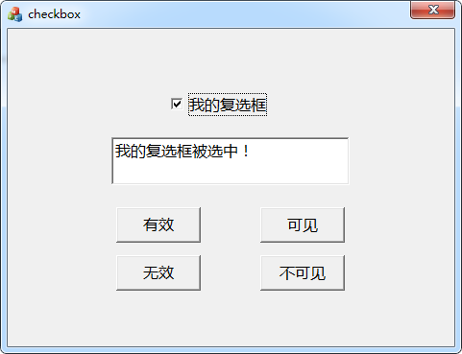

Slide 9
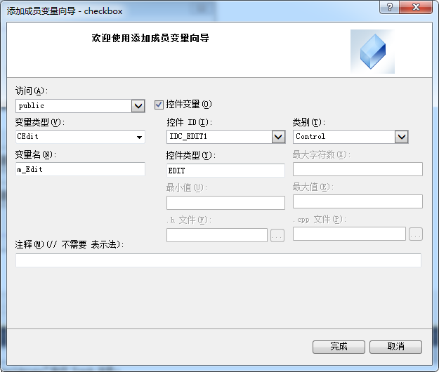
关联变量

Slide 10
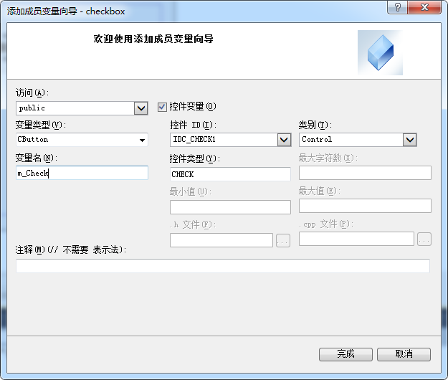
关联变量

Slide 11
关联变量
CButton类的成员函数：
SetCheck：设置按钮选中状态（1：选中；
0：未选中）
Getcheck：获取按钮选中状态

Slide 12
初始化
BOOL CcheckboxDlg::OnInitDialog()
{
……
// TODO: Add extra initialization here
m_Check.SetCheck(1);
m_Edit.SetWindowTextA("我的复选框被选中！");
return TRUE;
}

Slide 13
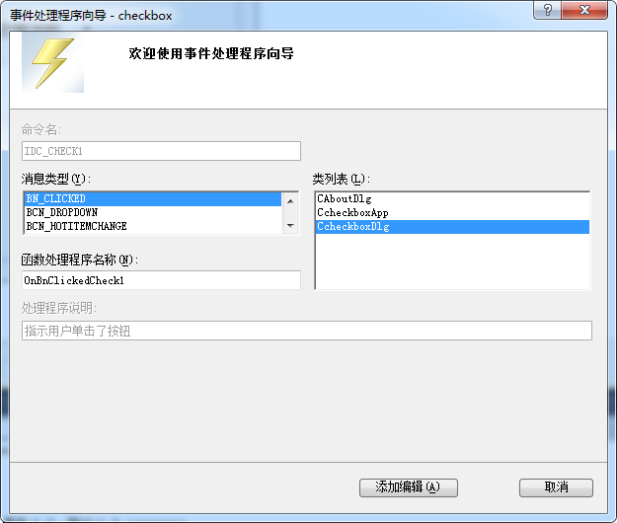
复选框单击消息添加代码
复选框上点右键，选择“添加事件处理程序”

Slide 14
给复选框单击消息添加代码
void CcheckboxDlg::OnBnClickedCheck1()
{
if(m_Check.GetCheck()==1)
m_Edit.SetWindowTextA("我的复选框被选中！");
else
m_Edit.SetWindowTextA("我的复选框没被选中！");
}

Slide 15
关联变量
CButton类的成员函数：
SetCheck：设置按钮选中状态（1：选中；
0：未选中）
Getcheck：获取按钮选中状态
EnableWindow：设置按钮有效无效
ShowWindow：设置按钮显示隐藏

Slide 16
给按钮单击消息添加代码
void CcheckboxDlg::OnDisableButton( )
{
m_Check.EnableWindow(FALSE);
}
EnableWindow函数使控件有效/无效。
TRUE
FALSE

Slide 17
给按钮单击消息添加代码
void CcheckboxDlg::OnHideButton()
{
m_Check.ShowWindow(SW_HIDE);
}
ShowWindow函数使控件显示或隐藏。
SW_SHOW
SW_HIDE

Slide 18
如果关联数值类变量？

Slide 19
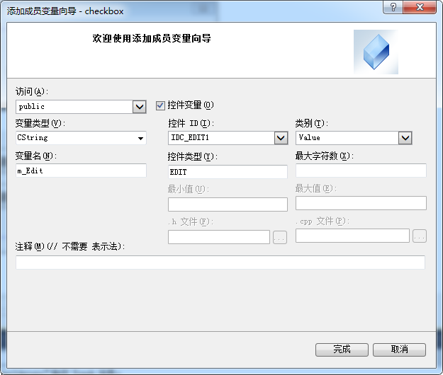
关联变量

Slide 20

关联变量

Slide 21
初始化
BOOL CcheckboxDlg::OnInitDialog()
{
……
// TODO: Add extra initialization here
m_Check=TRUE;
m_Edit="我的复选框被选中！";
UpdateData(FALSE);
return TRUE;
}

Slide 22
给复选框单击消息添加代码
void CcheckboxDlg::OnBnClickedCheck1 ()
{
UpdateData(TRUE);
if(m_Check==TRUE)
m_Edit="我的复选框被选中！";
else
m_Edit="我的复选框没被选中！";
UpdateData(FALSE);
}

Slide 23
给按钮单击消息添加代码
void CcheckboxDlg::OnDisableButton( )
{
GetDlgItem(IDC_CHECK1)->EnableWindow(FALSE);
}
GetDlgItem函数取得对话框内的某个控件指针，其参数是待获取指针的控件ID。
EnableWindow函数使控件有效/无效。
TRUE
FALSE

Slide 24
访问对话框中的控件
三种方式：
为控件关联控制类变量
为控件关联数值类变量
利用控件ID获取控件指针

Slide 25
复选框
 | 控制类 CButton | 数值类 BOOL
设置状态
读取状态
m_Check.SetCheck(0);
m_Check=TRUE;
0：不被选中 1：被选中
UpdateData(FALSE);
int n;
UpdateData(TRUE);
n=m_Check.GetCheck( );

Slide 26
编写对话框应用程序步骤
设计界面；
给要访问的控件关联变量；
初始化界面；
添加消息响应函数。

Slide 27
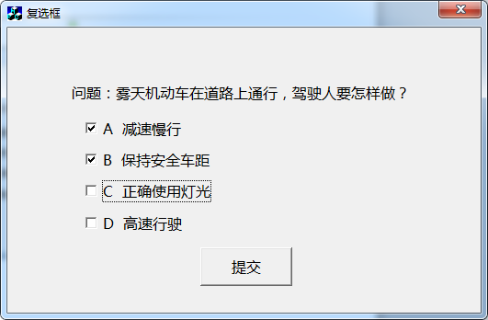
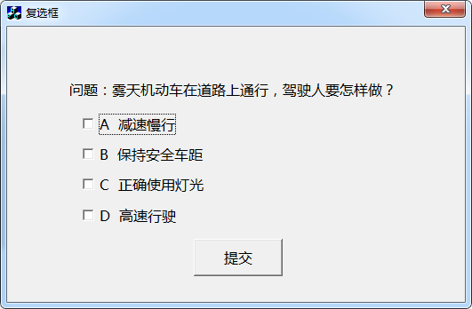
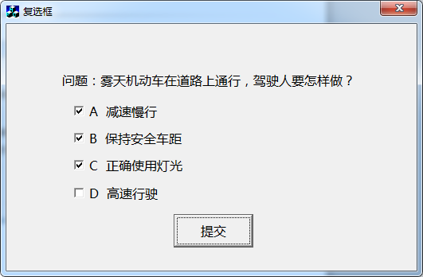
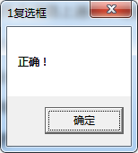
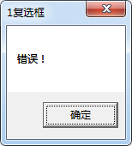
练 习 一

Slide 28
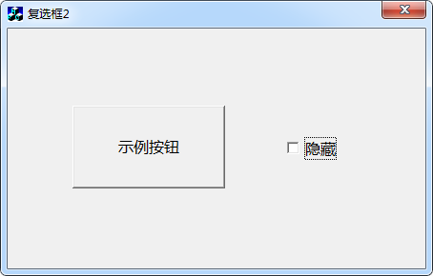
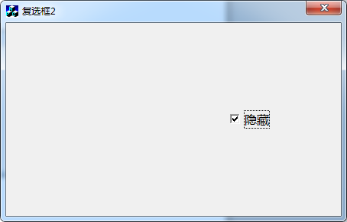
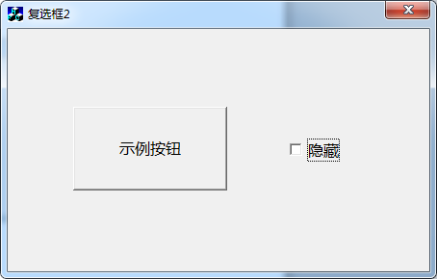
练 习 二

